Slide 1

Click Cook
개인 및 전문 요리사 출장 중개 플랫폼 눌러쿡 발표
발표자
산업경영공학과 김윤성

Slide 2



01 02 03
Click Cook
눌러쿡이란?
매칭 시스템
요리 및 서비스
음식값 지급 및 평가
수수료
요리사 매칭
소비자
요리사
매칭 수수료
소비자 매칭
재료값 지불
ㄱ싸고 신선한 식재료
플랫폼
홍보 및
고정수입원
소매업

Slide 3
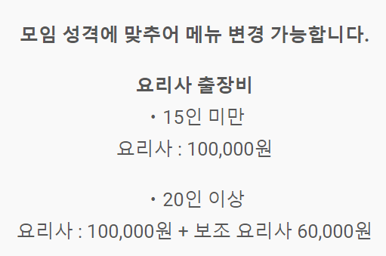

01 02 03
개발 동기
Click Cook
현재 출장요리사 시장 특징
- 제한된 음식 메뉴, 많은 사람들, 비싼 가격
- 환갑잔치, 결혼식 같은 가족단위 대규모 행사에서만 이용
<출장 요리사 시스템>
<제한된 음식메뉴>

Slide 4
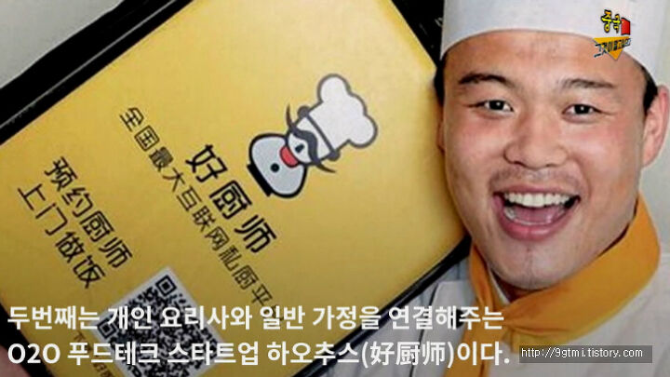

01 02 03
개발 동기
Click Cook
새로운 형태의 시장 개척
- 적당한 가격, 다양한 메뉴, 아무나 사용가능
- 중국, 미국에선 이미 서비스 존재
<중국의 하오추스>
<미국의 Hire a chef>

Slide 5
01 02 03
Click Cook
시장 및 타겟층
소비자 타겟층
1. 질 좋은 음식을 먹기 원하는 20~50대 1인층 가구
2. 특별 행사때 요리사를 부르고 싶은 커플, 직계가족 등
3. 놀러간 주변 지역에 식당이 없고 요리 못하는 사람들
요리사 타겟층
1. 용돈 벌이식 취미로 요리하는 요리인들
2. 일하는 시간이 아닐 때 부업으로 활동하는 파트타임 쉐프들
3. 본업으로 활동하는 아직 고용이 안된 요리사들
4. 플랫폼 내부 자체 고용 요리사

Slide 6
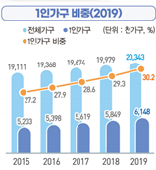
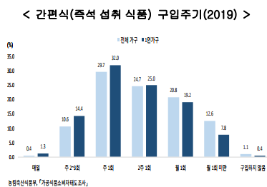
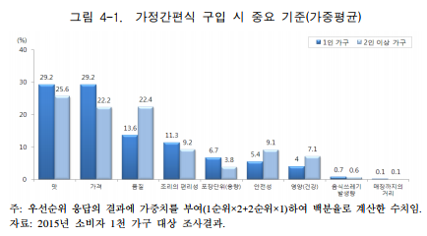
01 02 03
Click Cook
시장 및 타겟층
1인층 가구
- 늘어나는 1인 가구
- 그에 비해 좋지 않은 식생활 비율 증가
- 그럼에도 요리를 해 먹지 않는 이유
<늘어나는 1인 가구 비중>
<늘어나는 즉석 식품 구입 비율>
<1인 가구가 생각하는 음식 품질의 중요성>

Slide 7
Click Cook
감사합니다

Slide 8
01 02 03 04
Click Cook
보완할 점
현재 출장요리사 시장 특징
- 제한된 음식 메뉴, 많은 사람들, 비싼 가격
- 환갑잔치, 결혼식 같은 가족단위 대규모 행사에서만 이용
1인층 가구
- 늘어나는 1인 가구
- 그에 비해 좋지 않은 식생활 비율 증가
- 그럼에도 요리를 해 먹지 않는 이유
시각 자료들 추가 할 것 !!!!!!!!!!

Slide 9
01 02 03
Click Cook
눌러쿡이란?
기능 소개
1. 요리사 프로필 등록용 이력서 및 판매할 요리 -> 플랫폼
2. 소비자가 플랫폼을 통한 먹고 싶은 음식 선택 -> 채팅기능 or 시간선택예약
3. 예약정보를 받은 요리사가 소비자의 장소로 이동 후 식사 제공
4. 요리사는 요리가 끝나면 주방 정리

Slide 10
01 02 03
Click Cook
돌발상황 대처
현재 출장요리사 시장 특징
- 제한된 음식 메뉴, 많은 사람들, 비싼 가격
- 환갑잔치, 결혼식 같은 가족단위 대규모 행사에서만 이용
1인층 가구
- 늘어나는 1인 가구
- 그에 비해 좋지 않은 식생활 비율 증가
- 그럼에도 요리를 해 먹지 않는 이유
시각 자료들 추가 할 것 !!!!!!!!!!

Slide 11
목차
Click Cook
운영팀
업무
운영팀
계획
공지사항

Slide 12
01 02 03
Click Cook
EDC 바이럴
4/11 정기회의 : EDC바이럴 공지 완료
EDC바이럴
페이스북 좋아요, 댓글, 공유
인스타 좋아요, 댓글
EDC 바이럴 단톡에서 기존 인원들과 함께 진행할 예정
게시글 공지 후 12시간 동안만 진행

Slide 13
01 02 03
Click Cook
눌러쿡이란?
물품 관리
시험면제
웁스 행사물품 4 월 안으로 모두 창고로 옮길 예정
(let u high 행사 전까지)
시험면제 2회 쓰는 사람들 명단 모두 정 리 완료.
3 주 연속 결석면제 불가하므로, 2 주 시험 면제 받았다 하더라도 다음주에는 벌금 을 내야 함.
윤성이가 리스트 정리해서 함께 옮길 예정
< 물품 옮길 사람들>
-인근 거주자
-벌점자들(지원)
-그냥 봉사자분들 계시면.. 감사합니다

